Slide 1
Архітектоніка тексту: особливості SEO

Slide 2
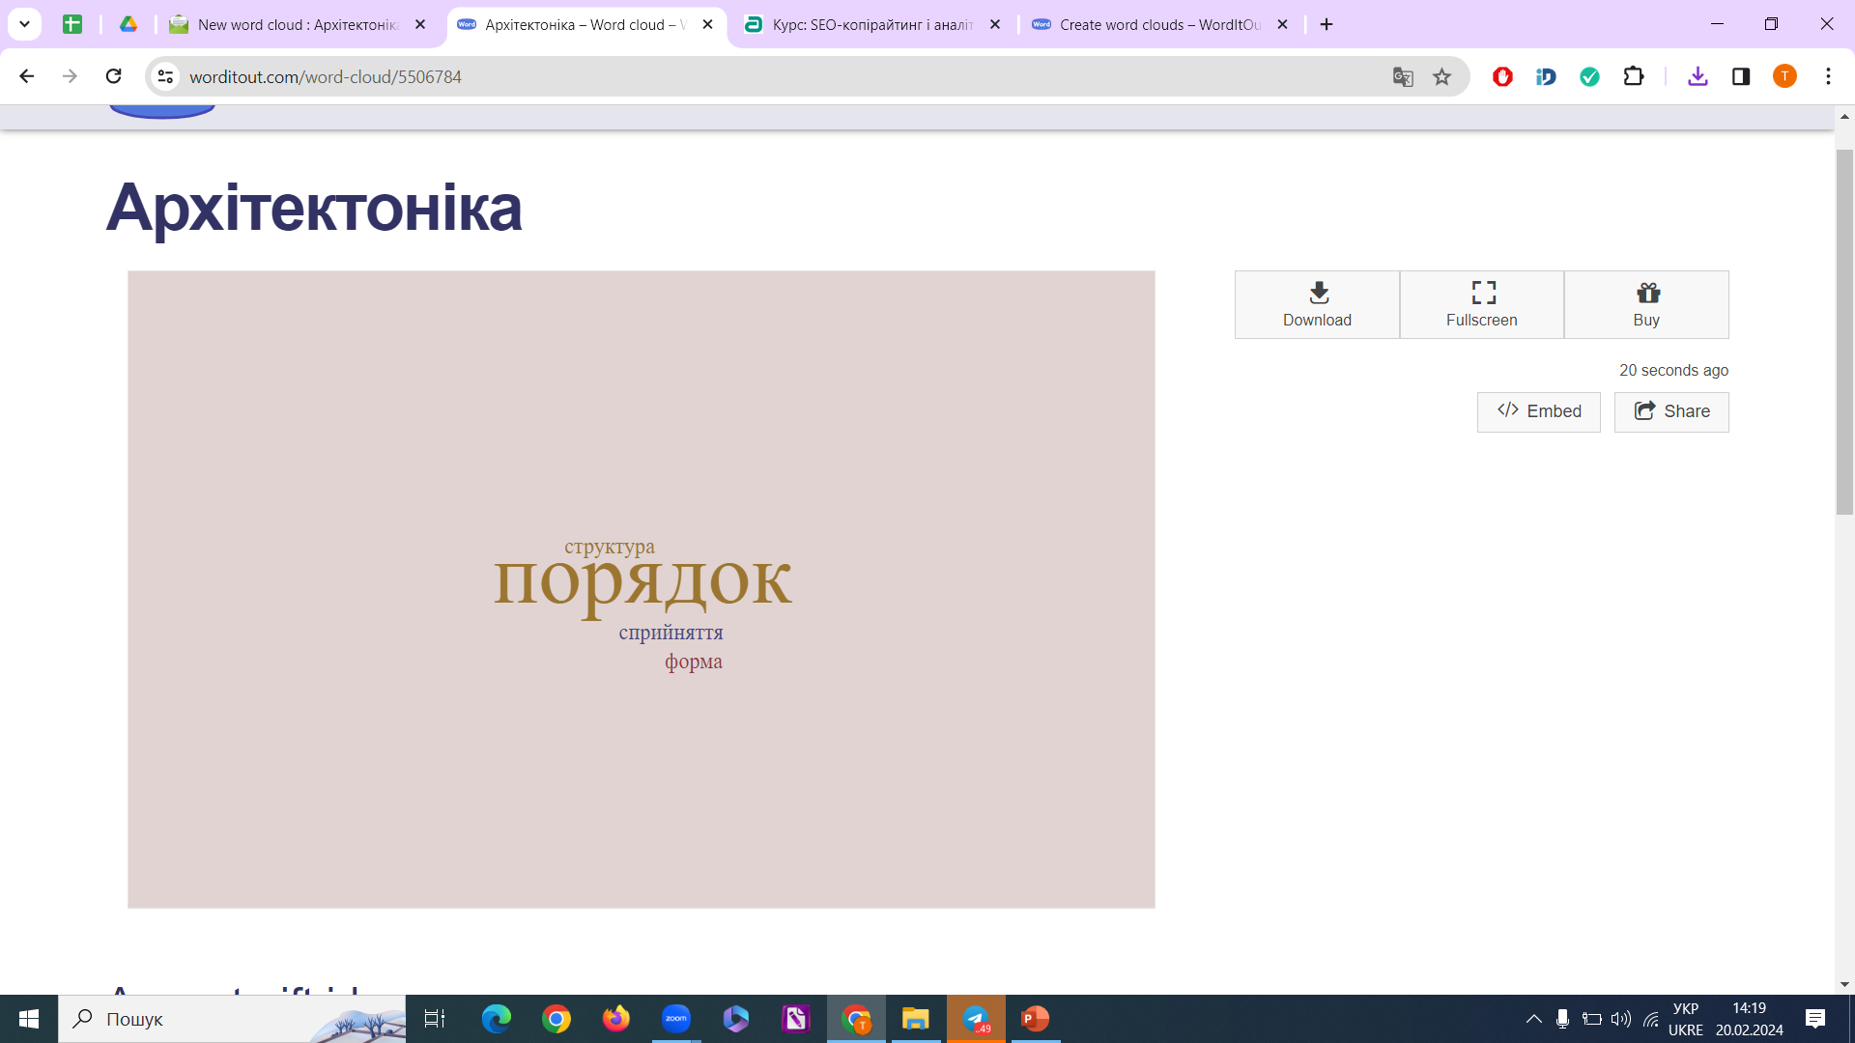
Синонім до слова «архітектоніка»

Slide 3
https://gzpt.com.ua/catalog/podarunkovi-nabori/tsukerki-do-svyat/zimovi-svyata/noviy-rik/

Slide 4
https://tsn.ua/ukrayina/sposobi-vidalennya-plyam-riznomatninogo-pohodzhennya-zberezhit-sobi-na-pam-yat-2119375.html

Slide 5
Що дає архітектоніка?
Зручність для користувача у навігації, сприйнятті інформації
Логічність представлення інформації
Кращі результати видачі, індексування
Демонстрація експертності
Структурність
Юзабіліті сприйняття

Slide 6
Що входить до архітектоніки?

Slide 7
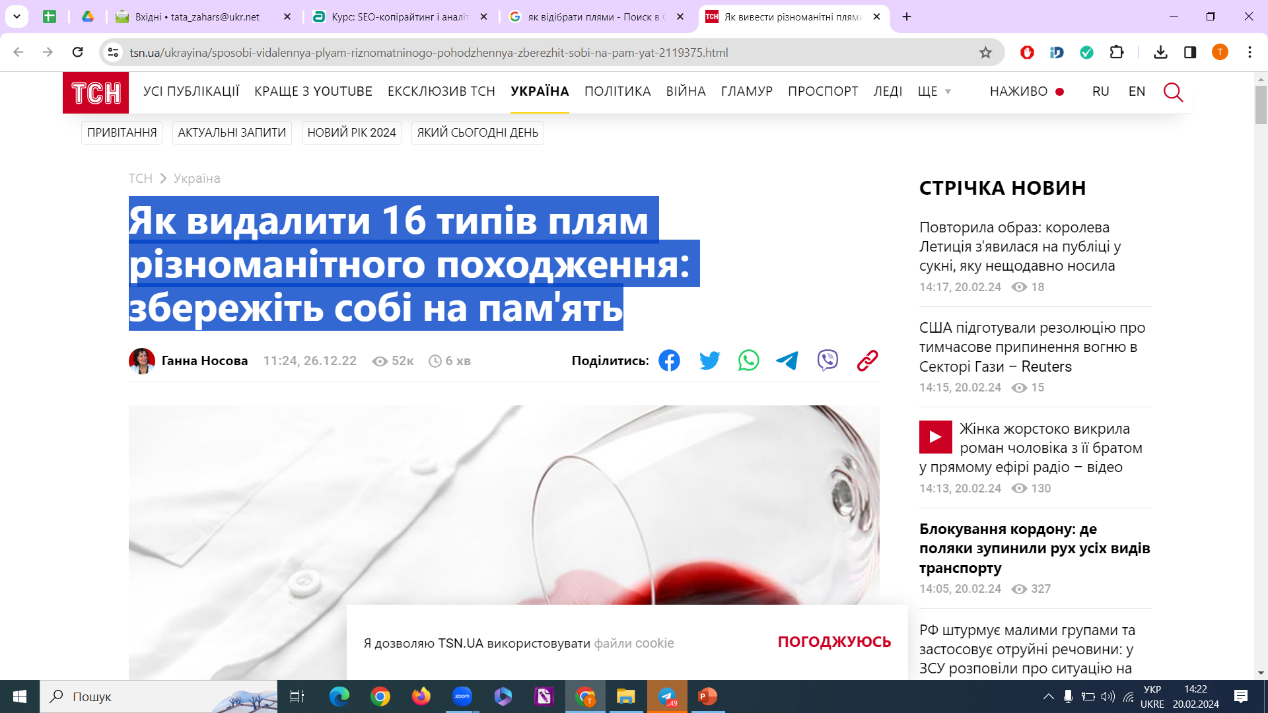
Н1

Slide 8
Не варто плутати h1 з тегом <title> (заголовком сторінки), адже <title> пишеться в шапці сторінки між <head></head>, у той час, коли h1-h6 вказують у «тілі» сторінки і укладають між тегами < body></body>.

Slide 9
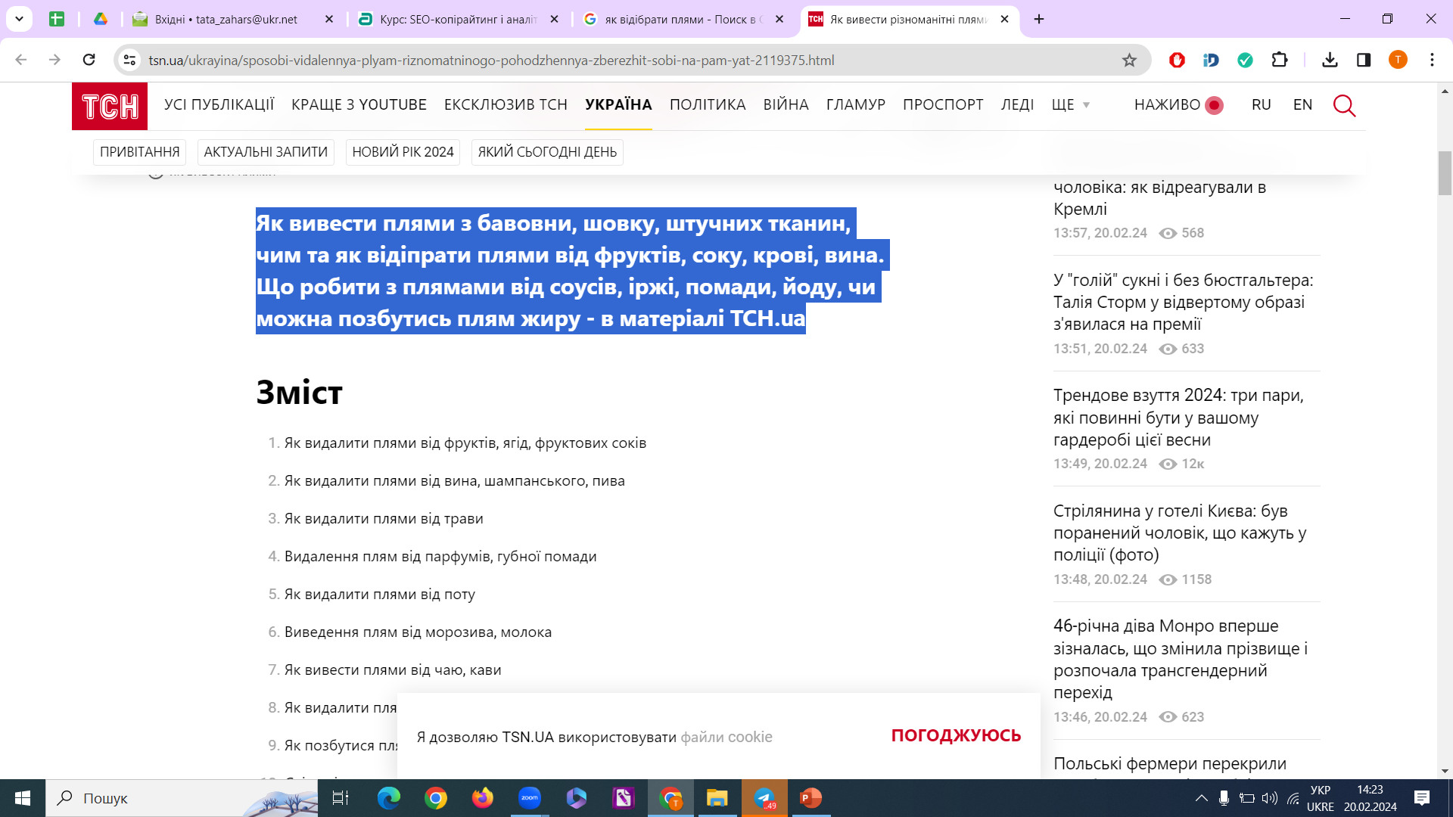
Лід (Між Н1 і основним текстом має бути інший текст!!!)

Slide 10
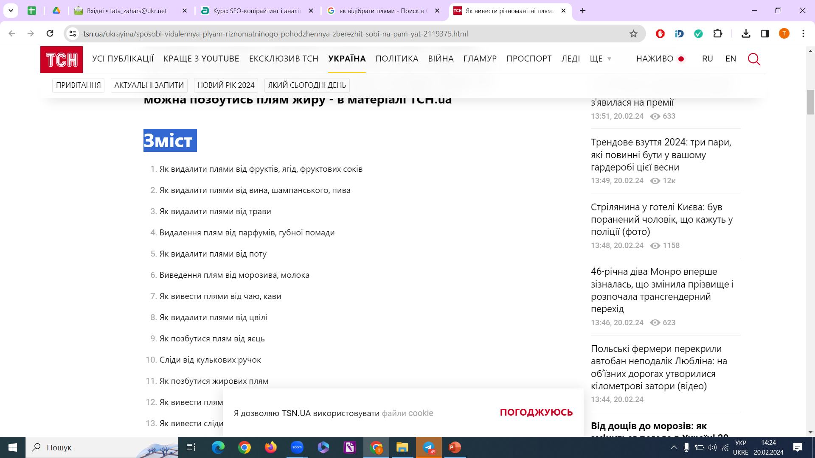
Зміст (варіативно). Зручно, коли інтерактивно

Slide 11
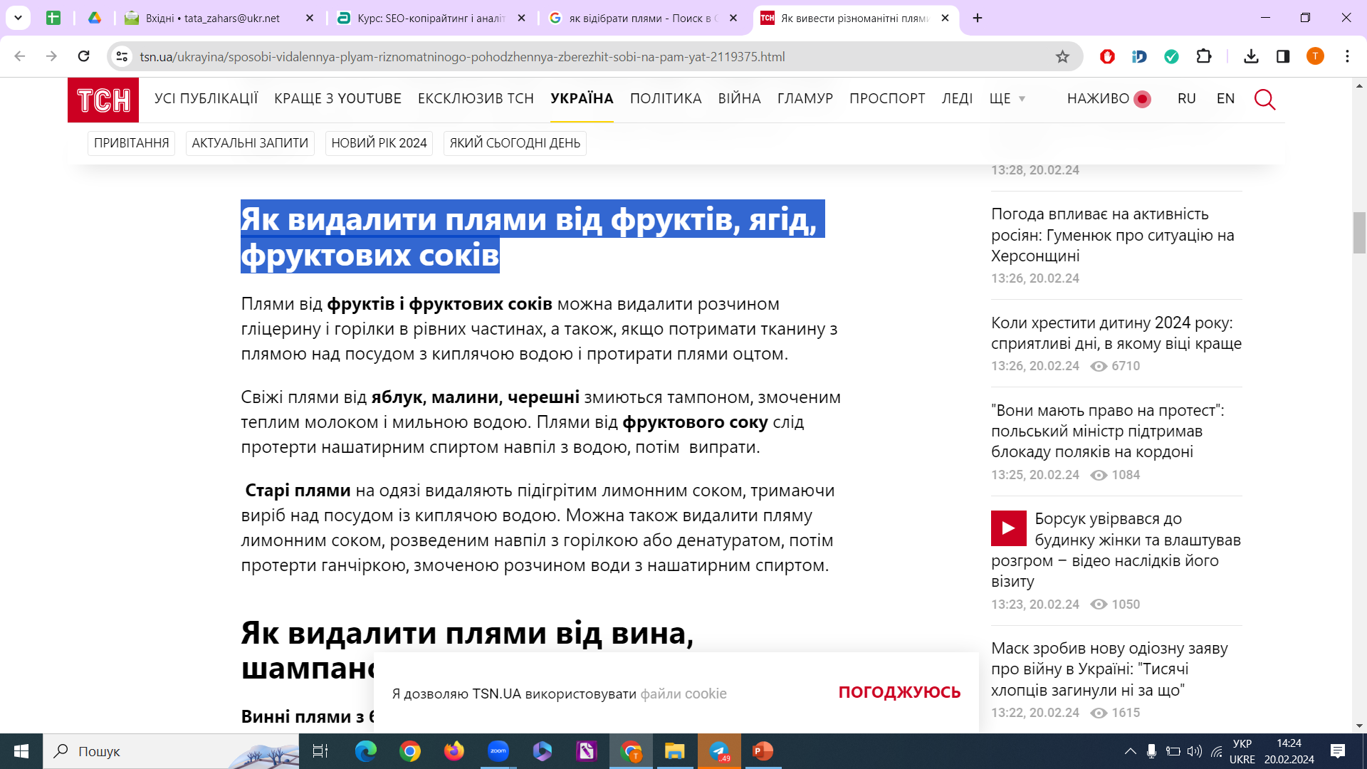
Н2

Slide 12
Н2 і його особливості
Може мати підрозділи (Н3)
Традиційно 2-3 повноцінних абзаци
SEO і LSI-слова та вирази
Марковані та нумеровані списки
Зображення / анімації / аудіо / відео
Бажано оформлювати ідентично

Slide 13
Значення тега Н2 дещо менше ніж Н1, але його часто використовують як опис сторінки. Він допомагає розкрити тематику розділу і знаходиться тексту в суворій ієрархії.
Тег Н2 використовують як заголовок другого рівня, ним виділяють підзаголовки на сторінки сайту.

Slide 14
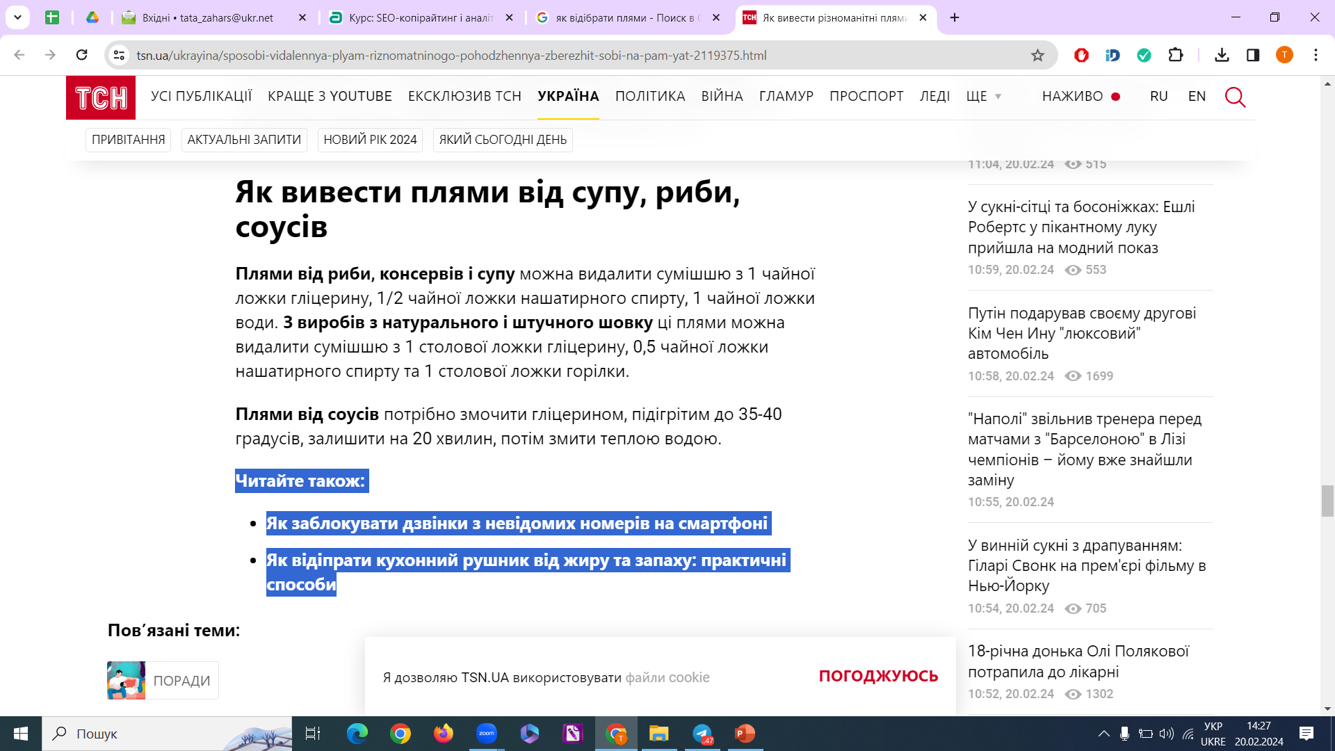
Н2 фінальний (логічний висновок)
Тут відсутній – а що б запропонували Ви?

Slide 15
Мозковий штурм
Запропонуйте структуру тексту із Н1 і Н2 на тему:
Поради, як обрати м’ясо
5 трендів весни-2025 у моді
Рекомендації, як налаштуватися на роботу

Slide 16
Рекомендації як правильно створити головний заголовок h1
обов'язкове використання ключових слів для просування;
h1 використовують один раз на одній сторінці, якщо розміщувати більше ПС може сприйняти цей факт як переоптимізацію;
буде достатньо кількох слів, не потрібно поміщати у цей тег усі ключові слова сторінки;
заголовок має бути читабельним;
мета тег h1 повинен містити лише текст;
h1 повинен відповідати тематиці, що вказана в title цієї сторінки;
не перераховуйте ключові фрази через кому, це посилює релевантність;
робіть заголовок унікальним та тематичним, не робіть його копією Title
Починати будь-який h1 за словами Ціна або Купити - небезпечно , пошукові системи можуть сприйняти подібні дії за спам.

Slide 17
З чого повинні складатися заголовки h1-h6:
✓ пряме входження ключового слова у заголовку , яке підвищить релевантний запит у пошуковій видачі;
✓ унікальний заголовок по відношенню до інших сторінок сайту , оскільки однакові заголовки можуть не враховуватися ПС;
✓ якщо заголовок знаходиться близько до html-коду, його значення щодо інших елементів сторінки значно збільшується;
✓ ключове слово має бути якомога ближче до початку заголовка;
✓ довжина заголовка не повинна перевищувати 60-70 символів , оскільки довгий заголовок не буде сприйнятий пошуковою системою;
✓ без граматичних помилок;
✓ заголовки перевіряються на переоптимізацію, тому не варто поміщати якнайбільше ключових слів в один заголовок.

Slide 18
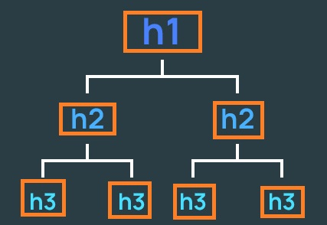

Slide 19
Стартовий чек-ін «Правда чи вигадка?»
Н1
Н2

Slide 20
Н3: що це та для чого?
Структурний компонент Н2 (мінімум 2 у підрозділі)
Спосіб продемонструвати різновиди поняття / товару
Чим ширше тема, тем більше Н3 може бути

Slide 21
Тег | H1 | H2 | H3 | H4, 5, 6
Призначення | Містить ключові слова, відображає тематику сторінки | Підзаголовок, який розкриває тематику розділу | Підзаголовок, який наповнює змістом ключові слова, дає опис | Підзаголовки для відокремлення дрібних елементів сторінки від основного тексту

Slide 22
Інформаційні тексти
https://www.unian.ua/longrid/evolyuciya-rosijskoyi-brehni
https://www.unian.ua/longrid/evacuation
https://www.unian.ua/longrids/scho-prygotuvaty-na-novij-rik-2022/

Slide 23
Комерційні тексти
https://docs.google.com/document/d/1kou6GusZiC6NFkksIes_OBOlvtvArZtSI6vrWzGOWvQ/edit?tab=t.0 (Олія для тіла)
https://docs.google.com/document/d/1OgGyrL8tX6GI9xUjzk14HrLk-vm2Z3tTCY2ZvBPfIIA/edit?tab=t.0 (Мило)
https://docs.google.com/document/d/133HlxUe1jB3aM8x8qDM_vF_ajjrTmWX8-bghLQA76AM/edit?tab=t.0 (приклад)

Slide 24
Групова робота гра «Продукти харчування»
https://docs.google.com/document/d/1fHfHwJoTj1wipQCJMe56nq1ZydqpN8-RNyOzv7l_2Lw/edit?tab=t.0

Slide 25
Помилки під час написання тегів h1 h2 h3…
Помилка №1. Однакові h1 і title.
Їх зміст природно має бути різним і не повторюватися. Обов'язково проконтролюйте цей момент.
Помилка №2. Дуже багато заголовків на одній сторінці сайту.
Пошукова система може вирішити, що це спам. Тому не варто ризикувати та займатися подібними маніпуляціями.
Помилка №3. Неправильна вкладеність заголовків сторінки.
Дотримуйтесь чіткої послідовності
Помилка №4. Тег H1 дублюється на сайті.
Це може статися через те, що на сайті дублюються сторінки. Використовуйте rel=canonical, щоб пошуковик правильно аналізував інформацію з вашого сайту.
Помилка №5. Безглузді заголовки.
Йдеться про ті заголовки, які ніяк не пов'язані за змістом із текстом на сторінці. Користування від такої розмітки не буде.
Помилка №6. Довгі спамлені заголовки.
Довжина (понад 70 або навіть 100 знаків), переспам ключовиками не зможе позитивно позначиться на ваших заголовках.

Slide 26
Групова робота
Укладіть архітектоніку сторінки ( 2-3 Н2, де у кожному по 2-3 Н3)
Крамниця фруктів
Дитячі речі
Товари для тварин

